Slide 1
第7章 常用数字接口电路

Slide 2
主要内容：
了解并行通信与串行通信的特点
掌握两种可编程接口芯片的应用

Slide 3
一、并行通信与串行通信

Slide 4
并行通信
特点：
以数据字节或字为单位进行数据传送；
适合近距离传送 ；
对传送的信息不要求固定格式。
分类
输入和输出
数字和模拟
单向和双向
简单接口和可编程接口

Slide 5
串行通信
特点：
按位传送
造价低，适合于远距离传送
传送方式
全双工
半双工
单工

Slide 6
二、可编程定时器8253

Slide 7
掌握:
引线功能及计数启动方法
6种工作方式及其输出波形
应用:
芯片与系统的连接
芯片的初始化编程

Slide 8
8253芯片特点
可编程的逻辑器件；
非通道型的接口，具有特定功能；
可实现计数和定时；
工作方式：
减法计数
计数值减为0时输出相应控制信号
输出控制信号的形式可通过软件设置

Slide 9
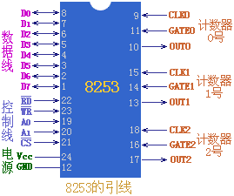
1. 外部引线及内部结构
连接系统端的主要引线：
D0----D7
CS
RD
WR
A0，A1
连接外设端的主要引线：
CLK ----------- 时钟脉冲输入
GATE ---------- 门控信号输入
OUT ------------ 定时输出

Slide 10
外部引线及内部结构
8253共包括三个相同、可独立工作的16位定时/计数器，一个控制寄存器。
4个端口的地址编码：
A1 A0
0 0 CNT0
0 1 CNT1
1 0 CNT2
1 1 控制寄存器
引线

Slide 11
结构特点
内部3个计数器均为减法计数器
根据计数脉冲的频率及需要定时的时间长度确定计数初值
计数初值
每个计数器含
控制寄存器
16位初值寄存器
对应一个端口地址
存放计数初值
存放控制命令字

Slide 12
2. 计数启动方式
由GATE端信号的形式决定
软件启动
硬件启动
GATE端为高电平
GATE端有一个上升沿

Slide 13
3. 工作方式
方式0（计数结束产生高电平信号）
软件启动，不自动重复计数；
计数结束输出高电平。
注意：
初值一次有效，下次需再写；
GATE变低，暂停计数；GATE再变高，继续计数；
可随时修改计数初值；若修改，则在下一时钟周期用新设计数初值开始计数。

Slide 14
方式0（计数结束产生高电平信号）
软件启动，不自动重复计数；
计数结束输出高电平。
注意：
初值一次有效，下次需再写；
GATE变低，暂停计数；GATE再变高，继续计数；
可随时修改计数初值；若修改，则在下一时钟周期用新设计数初值开始计数。

Slide 15
方式1 (可编程单脉冲发生器、单稳态触发器)
硬件启动，不自动重复计数；
计数开始输出低电平，结束后又变高。
注意：
初值多次有效，只需硬件触发；
GATE变低，不影响本次计数过程；
写入新计数初值，不影响本次计数过程；GATE再次触发后，按新初值计数。

Slide 16
方式1 (可编程单脉冲发生器、单稳态触发器)
硬件启动，不自动重复计数；
计数开始输出低电平，结束后又变高。
注意：
初值多次有效，只需硬件触发；
GATE变低，不影响本次计数过程；
写入新计数初值，不影响本次计数过程；GATE再次触发后，按新初值计数。

Slide 17
工作方式
方式2（频率发生器、脉冲信号发生器）
软、硬件启动，自动重复计数。
计数到最后一个脉冲时输出低电平。
注意：
一个计数周期结束后，计数初值自动装入，重复计数；
GATE变低，输出高电平；GATE再变高，装入初值从头开始计数；
写入新计数初值，不影响本次计数过程；在下一轮按新初值计数。

Slide 18
方式2（频率发生器、脉冲信号发生器）
软、硬件启动，自动重复计数。
计数到最后一个脉冲时输出低电平。
注意：
一个计数周期结束后，计数初值自动装入，重复计数；
GATE变低，输出高电平；GATE再变高，装入初值从头开始计数；
写入新计数初值，不影响本次计数过程；在下一轮按新初值计数。

Slide 19
方式3（方波发生器）
软、硬件启动，自动重复计数。
输出对称方波
注意：
一个计数周期结束后，计数初值自动装入，重复计数；
GATE变低，输出高电平；GATE再变高，装入初值从头开始计数；
写入新计数初值，在前半周期结束时启用新初值计数。

Slide 20
方式3（方波发生器）
软、硬件启动，自动重复计数。
输出对称方波
注意：
一个计数周期结束后，计数初值自动装入，重复计数；
GATE变低，输出高电平；GATE再变高，装入初值从头开始计数；
写入新计数初值，在前半周期结束时启用新初值计数。

Slide 21
工作方式
方式4（软件触发选通）
软件启动，不自动重复计数。
计数结束输出一个CLK宽度的低电平
注意：
初值一次有效，下次需再写；
GATE变低，暂停计数；GATE再变高，装入初值从头开始计数；
写入新计数初值，则在下一时钟周期用新设计数初值开始计数。

Slide 22
方式4（软件触发选通）
软件启动，不自动重复计数。
计数结束输出一个CLK宽度的低电平
注意：
初值一次有效，下次需再写；
GATE变低，暂停计数；GATE再变高，装入初值从头开始计数；
写入新计数初值，则在下一时钟周期用新设计数初值开始计数。

Slide 23
方式5 （硬件触发选通）
硬件启动，不自动重复计数
波形与方式4相同
注意：
初值多次有效，只需硬件触发；
GATE变低，不影响本次计数过程；
写入新计数初值，不影响本次计数过程；GATE再次触发后，按新初值计数。

Slide 24
方式5 （硬件触发选通）
硬件启动，不自动重复计数
波形与方式4相同
注意：
初值多次有效，只需硬件触发；
GATE变低，不影响本次计数过程；
写入新计数初值，不影响本次计数过程；GATE再次触发后，按新初值计数。

Slide 25
工作方式小结
需要两个写脉冲
第1个写脉冲写入控制字
第2个写脉冲写入计数初值
不同的工作方式，有不同的计数启动方法。
可根据对输出波形的要求，选择不同的工作方式。
能输出连续波形的只有方式2和方式3。
两条OUT指令

Slide 26
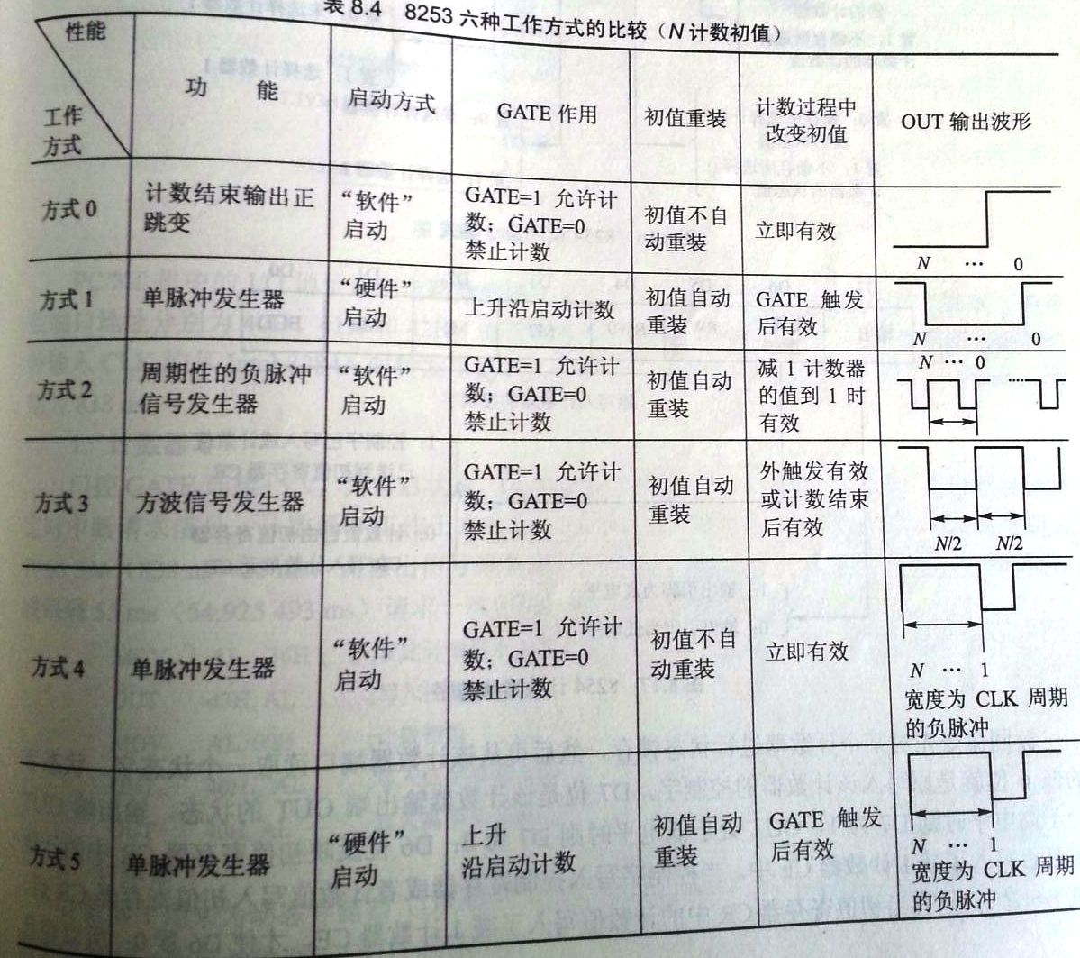

Slide 27
4. 控制字
用于确定各计数器的工作方式

Slide 28
5. 8253的应用
与系统的连接
初始化程序设计
写入控制字
置计数初值

Slide 29
与系统的连接示意
8253
DB
D0~D7
IOW
WR
CLK
IOR
RD
GATE
A1
OUT
外设
A1
A0
A0
高位地址
译码器
CS

Slide 30
应用中的注意点
每一次启动计数，需有两次写操作：
写控制字
写计数器初值
如果初值为8位字长，则一次写入；若初值为16位字长，则
需两次写入
每个计数器的控制命令字均送入控制寄存器
各计数器的计数初值送到该计数器的
初值寄存器；

Slide 31
初始化程序流程
写控制字
写计数值低8位
非必须
*
写计数值高8位

Slide 32
初始化程序流程
当有两个以上计数器被应用时的初始化程序设计流程：
写CNT0控制字
初始化CNT0
写CNT0计数初值
初始化CNT1
初始化CNT2

Slide 33
初始化程序流程
写入全部计数器控制字
原则：
先写入控制字
后写入计数初值
写CNT0计数初值
写CNT1计数初值
写CNT2计数初值

Slide 34
8253应用例
采用8253作定时/计数器，其接口地址为0120H~0123H。
输入8253的时钟频率为2MHz。要求：
CNT0每10ms输出一个CLK周期宽的负脉冲
CNT1输出10KHz的连续方波信号
CNT2在定时5ms后产生输出高电平
画线路连接图，并编写初始化程序.
启动方式
工作的计数器
工作方式
计数脉冲频率
计数初值

Slide 35
8253应用例
计算计数初值：
CNT0：10ms/0.5us=20000
CNT1：2 MHz/10KHz=200
CNT2： 5ms/0.5us=10000
确定控制字：
CNT0：方式2，16位计数值
CNT1：方式3，低8位计数值
CNT2：方式0，16位计数值
00110100
01010110
10110000

Slide 36
8253应用例
+5V
8253
GATE0
DB
D0~D7
GATE1
2MHz
GATE2
IOW
WR
CLK0
IOR
RD
CLK1
A1
A1
CLK2
A0
A0
OUT0
OUT1
译码器
CS
OUT2

Slide 37
8253应用例 初始化程序
CNT0：
MOV DX，0123H
MOV AL，34H
OUT DX，AL
MOV DX，0120H
MOV AX，20000
OUT DX，AL
MOV AL，AH
OUT DX，AL
CNT1：
……
CNT2：
……

Slide 38
三、可编程并行接口8255

Slide 39
掌握:
主要引线功能及结构
3种工作方式及其特点
应用:
芯片与系统的连接
芯片的初始化编程
数据输入/输出控制程序设计

Slide 40
并行接口8255的特点：
含3个独立的8位并行输入/输出端口，各
端口均具有数据的控制和锁存能力
可通过编程，设置各端口工作在某一确定
状态下。
连接系统端的主要引线：
D0----D7
CS
RD
WR
A0，A1
RESET
A1 A0
0 0 A端口
0 1 B端口
1 0 C端口
1 1 控制寄存器

Slide 41
引线
连接外设端的引脚：
PA0 —— PA7
PB0 —— PB7
PC0 —— PC7
分别对应A、B、C三个端口

Slide 42
8255与系统的连接示意图
8255
DB
D0~D7
D0~D7
A口
IOW
WR
IOR
RD
C口
外 设
A1
A1
A0
A0
B口
译码器
CS

Slide 43
2. 结构
端口A
端口C的高4位
A组
B组
端口B
端口C的低4位

Slide 44
3. 工作方式
基本输入/输出方式（方式0）
选通工作方式（方式1）
双向传送方式（方式2）

Slide 45
方式0：
相当于三个独立的8位简单接口
各端口既可设置为输入口，也可设置为输出
口
C端口可以是一个8位的简单接口，也可以分为
两个独立的4位端口
常用于连接简单外设，适于无条件或查询方式

Slide 46
方式0的应用：
习惯上：
A端口和B端口作为8位数据的输入或输出口
C口的某些位作为状态输入
注：
若使C端口低4位中某一位作为输入口，则低4位中其他位都应作为输入口。同时可设高4位作为输出。

Slide 47
8255工作于方式0的连接示意图
8255
外设1
DB
PA0
|
PA7
D0~D7
D0~D7
数据
IOW
WR
IOR
RD
状态
PC0
A1
A1
A0
A0
B口
数据
译码器
CS
外设2

Slide 48
方式1：
利用一组选通控制信号控制A端口和B端口的数
据输入输出
A口、B口作输入或输出口，C口的部分位用作
选通控制信号
A口、B口在作为输入和输出时的选通信号不同
输入
输出

Slide 49
A口、B口作输出口，
C口的部分位用作选通控制信号

Slide 50
A口、B口作输入口，
C口的部分位用作选通控制信号

Slide 51
方式2：
双向输入输出方式-------可以既作为输入口，又作为输出口
只有A端口可工作在方式2下

Slide 52
4. 控制字
方式操作：
用于确定3个端口的工作方式及数据传送方向；
位操作：
仅用于C端口
可设置C口某位的初始状态（为高电平或低电平）
当其工作于方式0下且作为输出口时，一般需要对作为输出的位设置初始状态（即初始化）

Slide 53
5. 8255芯片的应用
芯片与系统的连接
芯片的初始化
相应的控制程序
例7-3

Slide 54
8255应用例：
利用8255实现开关检测和继电器控制电路；
当8个开关闭合时，使8个继电器通电动作；开关断开时，继电器不动；
系统每隔100ms启动一次开关状态检测，实现相应的控制；
初始状态下继电器都不动作。

Slide 55
题目分析：
使8255的A端口连接继电器
B端口连接开关
若使用CNT0实现定时，则计数初值为：
100ms/0.5us =200000
需使用两个计数器：
利用OUT0的输出作为CNT1的时钟信号，若使OUT0输出频率为2KHz，则两个计数器的计数初值分别为：
CNT0：2MHz/2KHz =1000
CNT1：100ms/0.5ms=200
均工作于方式0
均工作于方式3

Slide 56
继电器
+5V
DB
PA0
•
RD
•
•
•
•
PA7
•
WR
A1
PB0
+5V
A0
•
•
•
•
•
K
CS
PB7
•
384H~387H
OUT1
A1
OUT0
A0
CLK1
CS
388H~38BH
CLK0
2MHz

Slide 57
8255的初始化
MOV DX，387H
MOV AL，82H
OUT DX，AL
XOR AL，AL
MOV DX，384H
OUT DX，AL
控制寄存器

Slide 58
8253的初始化
置计数初值：
MOV DX，388H
MOV AX，2000
OUT DX，AL
MOV AL，AH
OUT DX，AL
MOV DX，389H
MOV AL，200
OUT DX，AL
初始化命令字：
MOV DX，38BH
MOV AL，36H
OUT DX，AL
MOV AL，56H
OUT DX，AL

Slide 59
8255的控制程序
MOV DX，385H
WAITT：IN AL，DX
AND AL，0FFH
JNZ WAITT
MOV DX，384H
MOV AL，0FFH
OUT DX，AL
……

Slide 60
【例】8255的B口作为输入接开关，A口作为输出接发光二极管，要求当输入不是全0时，输出与输入保持一致；当输入全0时，A口输出发光二极管闪烁告警信号。
CPU
8255
A
+
5
V
D
0
~
D
7
D
0
~
D
7
PB
7
RD
RD
PB
6
K
7
WR
WR
K
6
…
RESET
RESET
PB
0
M
/
IO
74
LS
138
K
0
A
7
G
1
G
2
A
A
6
A
5
&
G
2
B
PA
7
LED
7
A
4
C
Y
4
CS
PA
6
LED
6
A
3
B
A
0
A
…
A
2
A
1
PA
0
LED
0
A
1
A
0

Slide 61
开关状态的检测
+5V
R
PB7
K
上拉电阻
8255
K状态
PB7
断开
1
闭合
0

Slide 62
发光二极管的控制
限流电阻
PA7
LED状态
1
亮
PA7
0
暗
LED
8255

Slide 63
8255的各口地址由其片选信号的接法确定
A7 A6 A5 A4 A3 A2 A1 A0
1 1 1 1 0 X X 0
0 0 PA口： F0H
0 1 PB口: F2H
1 0 PC口: F4H
1 1 控制口:F6H
8255A方式选择控制字:
按题设置端口A方式0输出,端口B方式0输入
1
0
0
0
*
0
1
*
82H

Slide 64
要求当输入不是全0时，输出与输入保持一致；当输入全0时，A口输出发光二极管闪烁告警信号。
MOV DX，0F6H ；设置8255A工作方式
MOV AL，82H
OUT DX，AL
QQ: MOV DX，0F2H ；指向端口B，读开关状态
IN AL，DX
ADD AL,0
JZ DISP
OUT 0F0H,AL ;指向端口A，输出到A口
JMP QQ
DISP:MOV AL, 0
OUT 0F0H,AL
CALL DELAY
MOV AL, 0FFH
OUT 0F0H,AL
CALL DELAY
JMP DISP
DELAY: MOV BL, 0FFH
TT : MOV CX, 0FFFFH
SS: LOOP SS
DEC BL
JNZ TT
RET

Slide 65
矩阵键盘
矩阵键盘接口的特点：
1、键盘由触点按键(开关)组成的矩阵形式。在行与列的交叉点位置安装按键。当按键闭合，相应的行和列连接。
＋Vcc
10K
C
D
E
F
10K
8
9
A
B
4
5
6
7
0
1
2
3

Slide 66
2、按键具有弹性，在闭合和断开的过程中有抖动。需要采取消抖措施。
抖动
1
闭合
断开
闭合
抖动
采取延时10ms，再检测的消抖措施

Slide 67
扫描法
两种按键识别方法：扫描法、翻转法

Slide 68
在翻转法中，行列线交换输入、输出，两步就可获取键位置信息。可见这种方法要比扫描法效率高。
翻转法程序流程如下：
a、 设定“行”为输出，“列”为输入；
b、 “行”输出为0，输入“列”信号；
c、 检查“列”信号是否全为1，
若是，无键按下，转b；
如果不全为1，表明有键按下，执行下步；
d、 延时10ms，消除抖动。
e、 逐“列”检测，找出为0的“列”信号j；
f、 设定“列”为输出，“行”为输入；
g、 “列”输出为0，输入“行”信号；
h、 逐“行”检测，找出为0的“行”信号i；
i、 计算键号key_num

